Slide 1


Slide 2
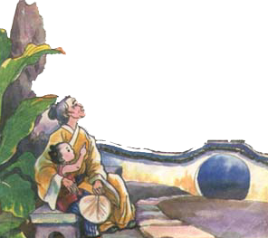

晚上，满天的星星像无数珍珠撒在碧玉盘里。一个孩子坐在院子里，靠着奶奶，仰着头，指着天空数星星。一颗，两颗，一直数到了几百颗。
坐
靠
仰
指
数
PPT模板下载：www.1ppt.com/moban/ 行业PPT模板：www.1ppt.com/hangye/
节日PPT模板：www.1ppt.com/jieri/ PPT素材下载：www.1ppt.com/sucai/
PPT背景图片：www.1ppt.com/beijing/ PPT图表下载：www.1ppt.com/tubiao/
优秀PPT下载：www.1ppt.com/xiazai/ PPT教程： www.1ppt.com/powerpoint/
Word教程： www.1ppt.com/word/ Excel教程：www.1ppt.com/excel/
资料下载：www.1ppt.com/ziliao/ PPT课件下载：www.1ppt.com/kejian/
范文下载：www.1ppt.com/fanwen/ 试卷下载：www.1ppt.com/shiti/
教案下载：www.1ppt.com/jiaoan/

Slide 3
晚上，满天的星星像无数珍珠撒在碧玉盘里。一个孩子坐在院子里，靠着奶奶，仰着头，指着天空数星星。一颗，两颗，一直数到了几百颗。
无数珍珠

Slide 4
晚上，满天的星星像无数珍珠撒在碧玉盘里。一个孩子坐在院子里，靠着奶奶，仰着头，指着天空数星星。一颗，两颗，一直数到了几百颗。
撒

Slide 5
晚上，满天的星星像无数珍珠撒在碧玉盘里。一个孩子坐在院子里，靠着奶奶，仰着头，指着天空数星星。一颗，两颗，一直数到了几百颗。
碧玉盘

Slide 7
孩子，你说得对。天上的星星很多。我们的祖先把它们分成一组一组，还给起了名字。你看，那七颗星，连起来像一把勺子，叫北斗星。离它们不远的那颗星，叫北极星。北斗星总是绕着北极星转。

Slide 8
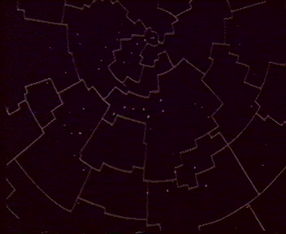

Slide 9
巨蟹座
狮子座
山羊座

Slide 10
北极星
北斗星

Slide 11
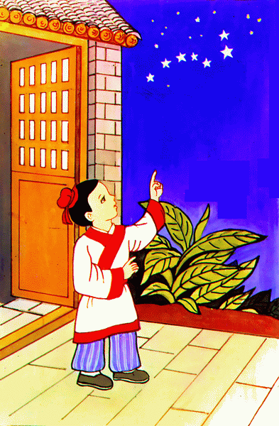
爷爷说的话是真的吗？这孩子一夜没睡好，几次起来看星星。他看清楚了，北斗星果然绕着北极星慢慢地转动。
？

Slide 12
爷爷说的话是真的吗？这孩子一夜没睡好，几次起来看星星。他看清楚了，北斗星果然绕着北极星慢慢地转动。
？
一夜
几次

Slide 13
爷爷说的话是真的吗？这孩子一夜没睡好，几次起来看星星。他看清楚了，北斗星果然绕着北极星慢慢地转动。
？
果然

